Slide 1



01
Notes:
Hola a todos, soy Mario Porras y vengo a presentaros Hoylo: el proyecto que va a cambiar cómo entendemos la constancia.

Slide 2

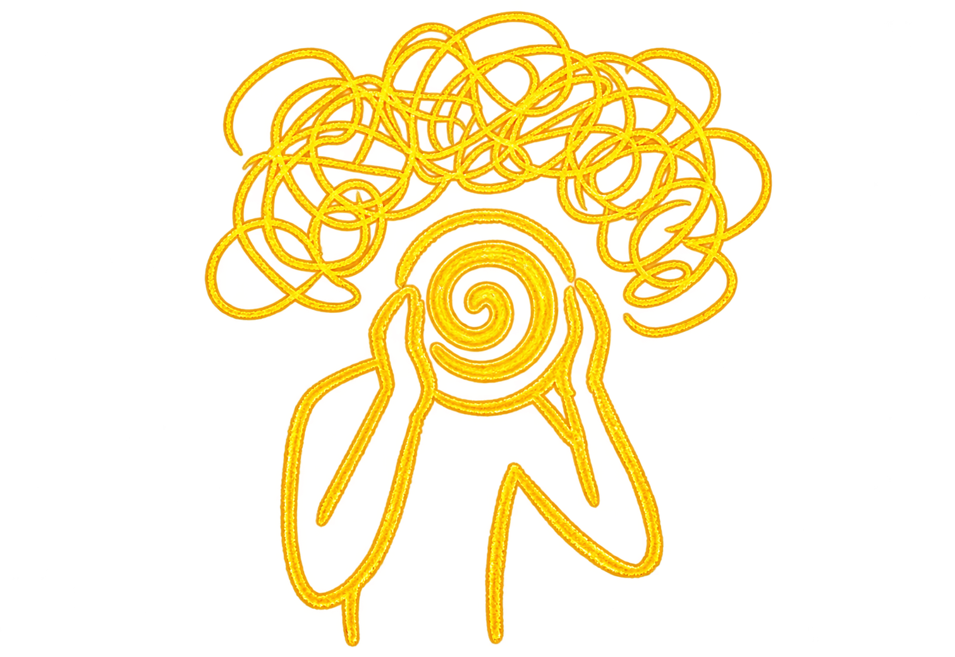
02
EL PROBLEMA
Hábitos de talla única.
Metas estáticas.
Ignoran tu momento vital.
La misma lógica para perfiles distintos.
El momento vital cambia. La herramienta también debería hacerlo.
Notes:
Hoy en día, las apps de hábitos suelen partir de un enfoque estático. Te exigen lo mismo si estás en época de exámenes, si atraviesas una ruptura o si acabas de empezar el gimnasio. El problema es que nuestras prioridades cambian según el momento vital.

Slide 3
03
EL PROBLEMA
Fatiga y abandono.
Herramientas individuales.
PERSONA
≠
Poco acompañamiento.
PLANTILLA
Más fatiga, menos constancia.
Notes:
El propio análisis del proyecto identifica tres carencias: personalización superficial, un componente social débil o inexistente y una fragmentación de herramientas. Esa rigidez puede generar fatiga y abandono, haciendo que el usuario sienta que falla él cuando la herramienta no se adapta a su realidad.

Slide 4

04
LA SOLUCIÓN
Conoce Hoylo.
Red social de retos personales.
Adaptada a tu «arco vital».
Bienestar progresivo y acompañado.
Notes:
Por eso nace Hoylo. No es una app genérica de hábitos, sino una red social de retos personales. El usuario define cómo está viviendo su etapa actual y, a partir de ese contexto, recibe retos adaptados a su realidad. Todo dentro de una comunidad.

Slide 5
05
CÓMO FUNCIONA
1. Define tu contexto.
Dime tu arco actual.
El contexto guiará tus retos.
Dime como estás.
Ante todo, te entendemos.
Notes:
El flujo comienza definiendo el momento vital o arco en el que se encuentra el usuario. Puede ser una etapa de estrés laboral, unas oposiciones, un cambio personal o cualquier situación que cambie sus prioridades.

Slide 6
06
CÓMO FUNCIONA
2. IA en acción.
Retos personalizados.
Generación dinámica.
Eres dueño de tu tiempo.
Convertimos el contexto en acción.
Notes:
Después entra la inteligencia artificial. A partir del contexto declarado, genera retos y descripciones adaptadas. La idea no es ofrecer contenido estático, sino reducir la fricción de tener que empezar desde cero cada vez que queremos plantearnos un objetivo.

Slide 7
07
CÓMO FUNCIONA
3. Comunidad integrada.
Amigos y retos compartidos.
Invitaciones y progreso.
Acompañamiento real.
Y finalmente lo compartimos.
Notes:
Y la tercera pieza es la comunidad. Hoylo incorpora amigos, retos compartidos e invitaciones para que el usuario no tenga que trabajar siempre en solitario. El acompañamiento y la motivación externa forman parte del producto desde el principio.

Slide 8
08
DIFERENCIACIÓN
El mercado actual.
COMPETENCIA
HOYLO
Habitica
Contexto Real
Gamificación · enfoque genérico
Retos adaptados al arco vital
Fabulous
Comunidad
Coaching · uso individual
Amigos · retos compartidos
Notes:
El análisis compara Hoylo con Habitica, Fabulous e ifeel. Habitica aporta gamificación, Fabulous coaching de hábitos e ifeel acompañamiento profesional B2B. Hoylo plantea combinar en un mismo producto los retos adaptados al momento vital y una dimensión social integrada.

Slide 9
09
TECNOLOGÍA
Frontend: experiencia fluida.
React · Formato responsive
BONUS:
Modo oscuro integrado.
I18n · Español/Inglés.
UX simple y accesible.
Notes:
A nivel técnico, el proyecto plantea una interfaz web sencilla, adaptable a móvil y escritorio, con soporte multilenguaje y modo oscuro. La experiencia está pensada para que el registro sea rápido y los retos sean claros y fáciles de completar.

Slide 10
10
TECNOLOGÍA
Backend: escalabilidad.
Funciones Serverless.
Supabase: datos + Auth.
IA conectada al producto, pero INDEPENDIENTE de ella.
Bonus: Generación de productos mediante algoritmo clásico.
Notes:
En el backend se utiliza una arquitectura basada en funciones serverless, evitando mantener infraestructura propia y facilitando el escalado. Supabase cubre la persistencia de datos y la autenticación, mientras que la API de IA genera el contenido diferencial de Hoylo.

Slide 11
11
TECNOLOGÍA
Recursos multimedia.
Cloudinary encargada del procesamiento y el guardado de imágenes.
Imágenes de perfil y retos.
Menos carga en el servidor.
Notes:
La gestión de imágenes y recursos multimedia se delega en Cloudinary. De esta forma, las imágenes de perfiles y retos no tienen que almacenarse directamente en el servidor de la aplicación.

Slide 12
12
PLANIFICACIÓN
Roadmap: 6 meses.
ANÁLISIS
DISEÑO
DESARROLLO
PRUEBAS
DEPLOY
1–3
4–6
7–18
19–22
23–24
6 meses · cinco etapas
Notes:
El proyecto se plantea en seis meses y cinco etapas: análisis, diseño, desarrollo, pruebas y despliegue. El análisis ocupa las semanas 1 a 3; el diseño, de la 4 a la 6; el desarrollo, de la 7 a la 18; las pruebas, de la 19 a la 22; y el despliegue, las semanas 23 y 24.

Slide 13
13
VIABILIDAD
Proyección.
SECTOR
Salud y Bienestar
Retos · autocuidado · hábitos
Notes:
Hoylo se encuadra en el sector de Salud y Bienestar. El documento analiza vías de apoyo como el programa IA x PYME para pequeñas empresas de Sevilla y el programa RETECH de Agencia IDEA. También se estudia el Kit Digital, aunque el propio documento señala que las convocatorias generales estaban cerradas desde 2025.

Slide 14
14
EN UNA FRASE
¿Por qué Hoylo?
Contextual.
Social.
Tecnológico.
Tu vida cambia. Tus hábitos también.
Notes:
En resumen: Hoylo parte de una idea sencilla. Tus prioridades cambian con tu vida, por lo que tus retos también deberían poder cambiar. La propuesta combina contexto, comunidad y tecnología para trabajar el bienestar de forma cotidiana y acompañada.

Slide 15
15
Nos adaptamos a ti.
Notes:
No adaptes tu vida a tus hábitos. Deja que tus hábitos se adapten a tu vida. Muchas gracias. ¿Alguna pregunta?

